Slide 1
SMARTSILO

Slide 2

Προκλήσεις
Το SMARTSILO αναπτύσσει μια καινοτόμα τεχνολογική λύση αξιοποιώντας τεχνολογίες ΙοΤ και ΑΙ για την διασφάλιση της ασφάλειας, της εργονομίας και της αποδοτικότητας της διεργασίας εκφόρτωσης τσιμέντου από σιλοφόρα οχήματα.
Παρά την ύπαρξη κανονισμών και μηχανισμών προστασίας, η σημερινή προσέγγιση ελέγχου της διεργασίας παραμένει σε μεγάλο βαθμό αντιδραστική καθώς οι κίνδυνοι συχνά αναγνωρίζονται όταν έχουν ήδη εμφανιστεί. Ταυτόχρονα η διαδικασία ελέγχου δεν είναι πάντα αποδοτική καθώς εξαρτάται σημαντικά από τον ανθρώπινο παράγοντα.
Η προσέγγιση SMARTSILO μετατρέπει την απλή επιτήρηση της διαδικασίας σε ένα προληπτικό μοντέλο ασφάλειας, όπου τα δεδομένα αξιοποιούνται για την έγκαιρη αναγνώριση συνθηκών κινδύνου και την υποστήριξη του εργαζομένου.

Slide 3

Στόχοι του Έργου
Το SMARTSILO μέσω της προτεινόμενης λύσης στοχεύει στην:
Δημιουργία ενσωματωμένης πλατφόρμας διαχείρισης δεδομένων για την καλύτερη κατανόηση της διεργασίας.
Σχεδίαση και κατασκευή αισθητήρων IoT για την συνεχή παρακολούθηση κρίσιμων παραμέτρων της διεργασίας.
Ανάπτυξη ευφυιών υπηρεσιών ελέγχου και διασφάλισης της ασφάλειας για την υποστήριξη του χειριστή και την έγκαιρη πρόβλεψη κινδύνων.
Διεξαγωγή δοκιμών σε πραγματικές συνθήκες για επαλήθευση και βελτιστοποίηση της λύσης.

Slide 4
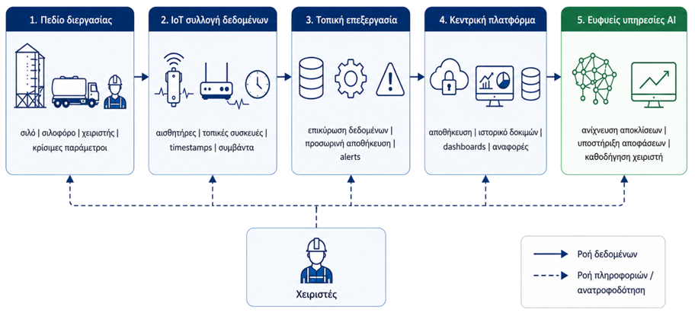
Περιγραφή της λύσης
Η λύση ακολουθεί μια υβριδική αρχιτεκτονική.
Η τοπική επεξεργασία επιτρέπει την αρχική επικύρωση των δεδομένων, την προσωρινή αποθήκευση και την παραγωγή ειδοποιήσεων
Η κεντρική πλατφόρμα συγκεντρώνει το ιστορικό των δοκιμών.
Οι ευφυείς υπηρεσίες AI αξιοποιούν τα διαθέσιμα δεδομένα για ανίχνευση αποκλίσεων.

Slide 5
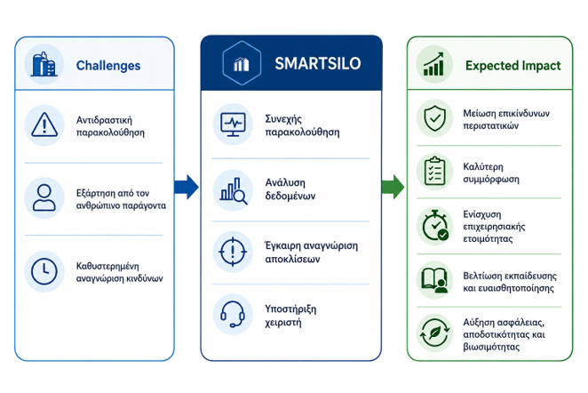
Αντίκτυπο του SMARTSILO
Μείωση του κινδύνου επικίνδυνων περιστατικών κατά τη διαδικασία φόρτωσης και εκφόρτωσης.
Βελτίωση της συμμόρφωσης με τις διαδικασίες και τα πρότυπα ασφάλειας.
Ενίσχυση της επιχειρησιακής ετοιμότητας μέσω καλύτερης πληροφόρησης.
Μείωση της εξάρτησης από αποκλειστικά χειροκίνητη και αντιδραστική παρακολούθηση.
Βελτίωση της εκπαίδευσης και της ευαισθητοποίησης των εργαζομένων.
Αύξηση της ασφάλειας, της αποδοτικότητας και της βιωσιμότητας των βιομηχανικών διαδικασιών.

Slide 6
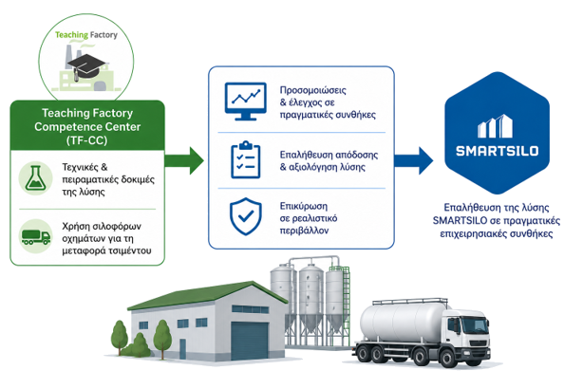
Επαλήθευση της λύσης
Το Teaching Factory Competence Center (TF-CC) θα επαληθεύσει την αναπτυγμένη λύση μέσω προσομοιώσεων και δοκιμών σε πραγματικές επιχειρησιακές συνθήκες.
Για την επαλήθευση του έργου το TF-CC θα παραμετροποιήσει έναν υπάρχον χώρο στις εγκαταστάσεις του ώστε να πραγματοποιηθούν οι τεχνικές και πειραματικές δοκιμές της ολιστικής λύσης του SMARTSILO.
Το έργο θα χρησιμοποιήσει σιλοφόρα οχήματα κατάλληλα για τη μεταφορά τσιμέντο δημιουργώντας έτσι τις κατάλληλες συνθήκες δοκιμής της λύσης σε ρεαλιστικό περιβάλλον.

Slide 7

Thank you!

